Slide 1
Rad sa slikama
Selekcije,
Geometrijske transformacije

Slide 2
Govorićemo o
Selekciji dela slike
Geometrijske selekcije
Selekcije na osnovu boje
Osnovnim geometrijskim transformacijama slike

Slide 3
Uradi
Preuzmi slike za rad na času:
Kula.jpg
Selekcije1.jpg
sačuvaj ih u svom folderu koji se nalazi u
C – Informatika -7 razred – 7-1(2,3,4)

Slide 4
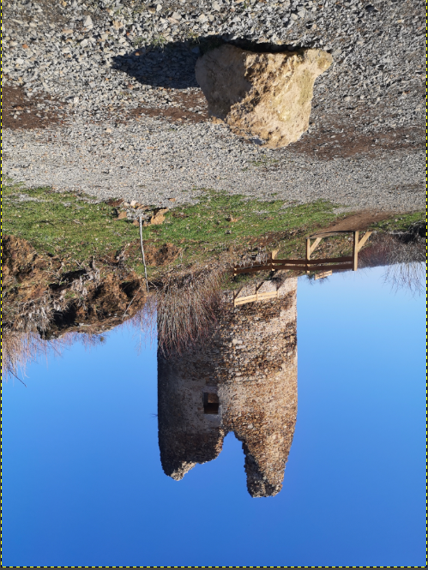
Uradi
Pokreni GIMP 2.10
Pomocu komande File –Open pokreni sliku Kula.jpg
Pomocu komande File –Save daj ime slici Kula Ime Prezime.xcf

Slide 5
Чување и извоз слике
Слику можеш да чуваш и коришћењем опције File → Save или File → Save Аs. Слика је тада сачувана у формату .xcf који можеш да отвориш само у Gimp-у.
Јако је важно да знаш да слику сачувану у .xcf формату можеш да отвориш на другом дигиталном уређају само ако и на том другом уређају имаш инсталиран програм GIMP 2.
Ако желиш да слику отвориш на неком другом дигиталном уређају, слику мораш да сачуваш у неком другом формату, као што је JPG, TIFF, PNG, PSD, GIF PDF, BMP. За то је потребно да користиш опцију
File → Export Аs → Export.

Slide 6
Rotiranje i prevrtanje slike
Odaberi opciju Image Transform i isprobaj komande :
Flip Horizontally
Flip Vertically
Rotate 90 clockwise
Rotate 90 counter
clockwise
Rotate 180
Slika treba na kraju da
ostane uspravna
I sačuvaj je pritiskom na FILE - SAVE

Slide 7
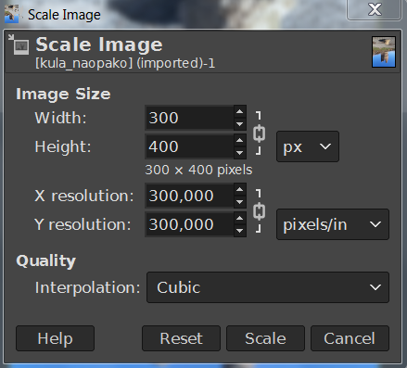
Промена величине слике
Odaberi opciju Image – Scale Image :
Smanji veličinu slike na 300 x 400
Eksportuj sliku i sačuvaj pod imenom Kulasmanjena.jpg
Rad nastavljamo na slici Kula Ime Prezime.xcf

Slide 8
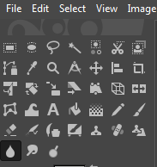
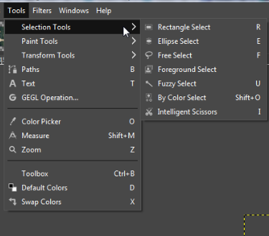
Selekcija dela slike
Alatke za selekciju su u paleti TOOLS
Ili na meniju TOOLS

Slide 9
Alatke za Selekciju
Rectangle Select -pravougaona
Ellipse Sellect - ovalna
Free select – slobodnom rukom
Fuzzy select – izdvajanje piksela sličnih osobina
By color – izdvajamo piksele iste boje na celoj slici
Intelligent Scissors

Slide 10
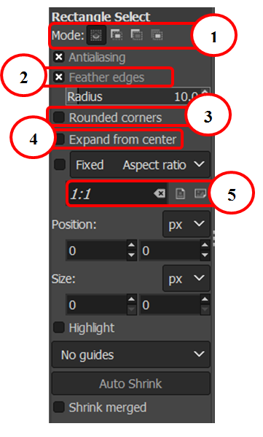
Најважнија својства изабране команде rectangle select на палети tools option су:
Изабери алатку rectangle select
Пронађи палету tools option

Slide 11
Најважнија својства изабране команде rectangle select на палети tools option су:
­Mode (Режим) (1)
Прво дугме активира режим у коме се креирањем нове селекције уклања претходна
Друго дугме активира режим у коме се креирањем нове селекције задржава претходна
Треће дугме активира режим у коме се од постојеће селекције одузима део слекције

Slide 12
Најважнија својства изабране команде rectangle select на палети tools option
­­Feather edges (Мекане ивице) (2) – фини прелаз између селектованог и неселектованог дела слике. Одабиром ове опције можеш подесити и угао за креирање меканих, паперјастих ивица.
Rounded corners (Заобљене ивице) (3),
­Expand from Center (Рашири из средишта) (4)

Slide 13
Најважнија својства изабране команде rectangle select на палети tools option
Квадратну селекцију можеш да спроведеш ако подесиш својства задржавања односа Aspect ratio ширине и висине на 1:1 што значи да ће бити иста ширина и дужина селекције (5).

Slide 14
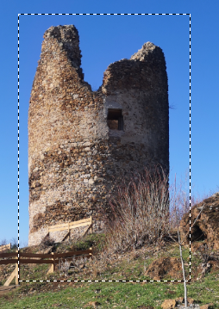
RECTANGLE SELECT TOOL
Isprobaj alatku Rectangle select i selektuj Kulu
Obrati pažnju na opciju MODE na traci sa opcijama
Prva opcija – Replace the current selection
Prilikom iscrtavanja nove
selekcije prethodna selekcija
se uklanja

Slide 15
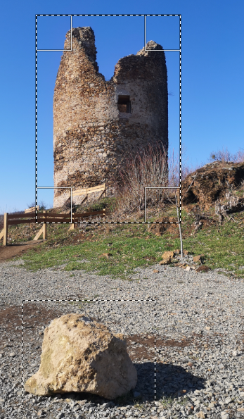
RECTANGLE SELECT TOOL
Isprobaj alatku Rectangle select i selektuj Kulu i kamen
Obrati pažnju na opciju MODE na traci sa opcijama
Druga opcija – Add to the current selection
Nova selekcija se dodaje
prethodnoj Zadržavaju se obe
selekcije

Slide 16
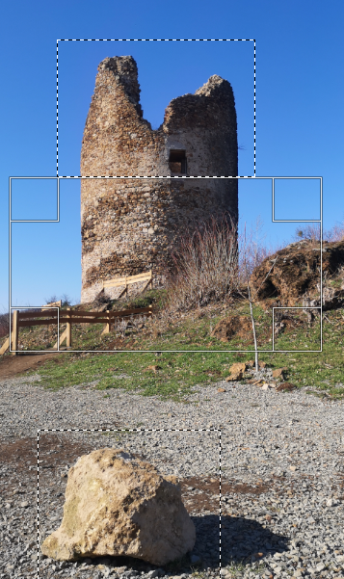
RECTANGLE SELECT TOOL
Isprobaj alatku Rectangle select i oduzmi deo selekcije od prethodne
Obrati pažnju na opciju MODE na traci sa opcijama
Treća opcija – Substract from the current selection
Nova selekcija se oduzima
od prethodne

Slide 17
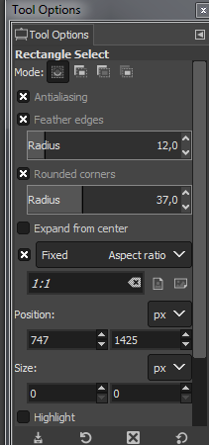
RECTANGLE SELECT TOOL
Isprobaj opcije alatke Rectangle select i selektuj Kulu
Feather edges kojom definišemo fini prelaz izmedju selektovanog i neselektovanog dela biramo ugao tj Radius
Rounded corners – selekcija ima zaobljene uglove
Fiksiranje širine i visine, veličine
(ako želimo kvadratnu selekciju odnos je 1:1)

Slide 18
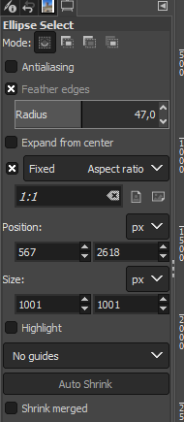
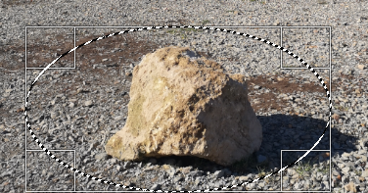
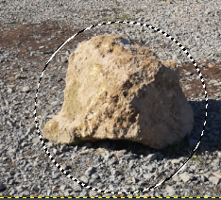
ELLIPSE SELECT TOOL
Isprobaj alatku Ellipse select i selektuj kamen
Obrati pažnju na opcije
Feather edges, Rounded corners
Fixed (ako želimo kružnu selekciju odnos je 1:1)

Slide 19
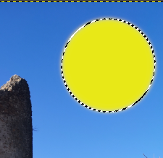
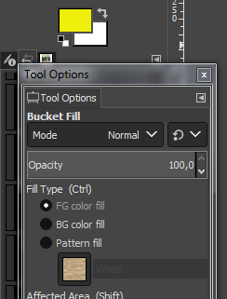
ELLIPSE SELECT TOOL
Selektuj deo neba kružnom selekcijom i
Izaberi žutu boju
Izaberi alatku Bucket Fill Tool (SHIFT B)
Opcija FG color (boja prednjeg plana)
oboj u žuto selekciju klikom na nju

Slide 20
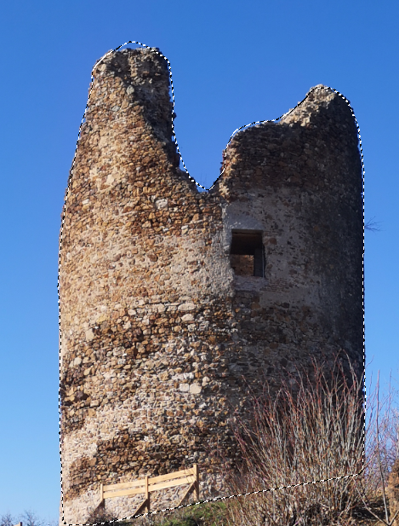
SELEKCIJA SLOBODNOM RUKOM FREE SELECT
Izaberi Kulu alatkom Free Select
Iscrtavamo selekciju držeći levi taster miša
Iscrtavamo sve do početne tačke i pritisnemo ENTER i da dobijemo isprekidanu animiranu liniju

Slide 21
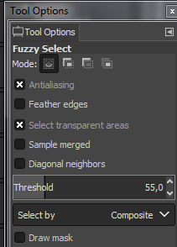
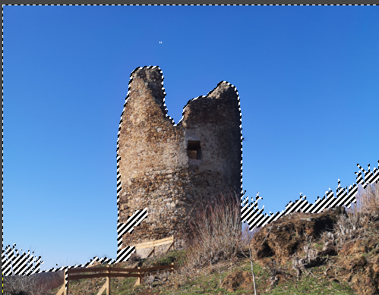
Izdvajanje piksela slicnih osobina FUZZY SELECT TOOL
Selektovanje svih piksela na slici koji imaju slicnu vrednost boje kao piksel na koji kliknemo
Treshold je opcija kojom podesavamo za koliko tonova se razlikuju pixeli koje selektujemo od onog na koji smo kliknuli
Za selekciju neba
Treshold je 55

Slide 22
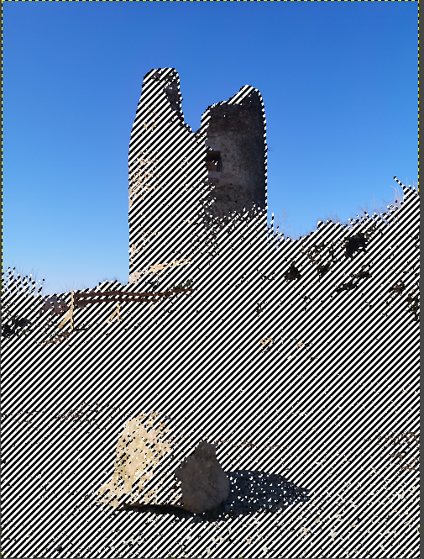
Izdvajanje oblasti koje imaju istu boju SELECT BY COLOR
Selektovanje svih piksela na slici koji imaju istu vrednost boje kao piksel na koji kliknemo

Slide 23
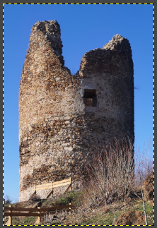
Опсецање (кроповање) слике
Изабери алатку за кроповање
означи део слике који желиш да опсечеш и, на тастатури, притиснеш тастер Enter.
Eksportuj sliku i sačuvaj pod imenom KulaKropovana.jpg
Rad nastavljamo na slici Kula Ime Prezime.xcf

Slide 24
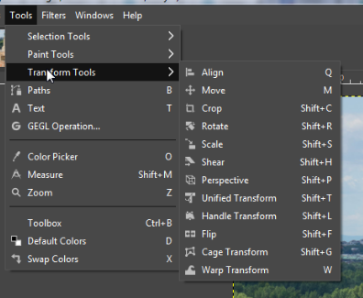
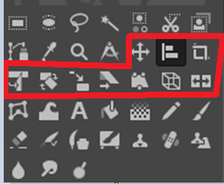
Alatke za geometrijsku transformaciju
Nalaze se u
Tools –Transform tools
I u toolboxu
Scale
Rotate
Shear
Perspective
Flip

Slide 25
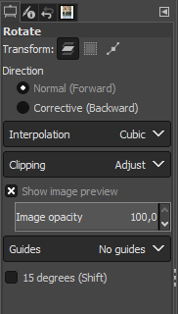
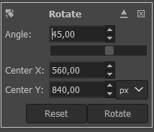
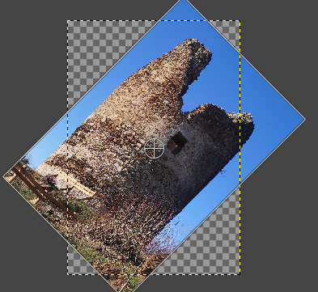
Rotiranje i prevrtanje slike
Odaberi alatku Tools –Transform Tools -Rotate Tool (SHIFT+R)
Na paleti opcija izaberi smer rotacije
Pritiskom na levi klik miša sliku rotiraj i kad si zadovoljan položajem slike klikni na dugme Rotate
Ili dugme Reset ako želiš da se vratiš na početni položaj slike

Slide 26
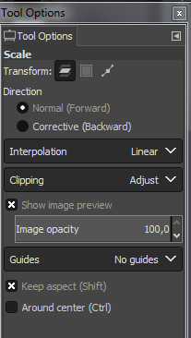
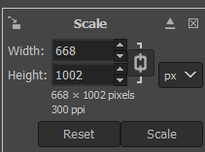
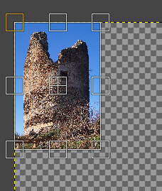
Promena veličine slike
Odaberi alatku Tools –Transform Tools- Scale Tool (SHIFT+S)
Pritiskom na levi klik miša smanji sliku kad si zadovoljan položajem slike klikni na dugme Scale
Ili dugme Reset ako želiš da se vratiš na početni položaj slike
Ikonica lanca znači da će slika zadržati proporciju

Slide 27
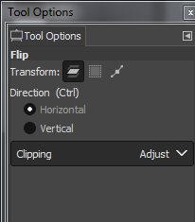
Preokretanje slike
Odaberi alatku Tools –Transform Tools- Flip Tool (SHIFT+F)
Pritisni levi klik miša na sliku da okreneš sliku

Slide 28
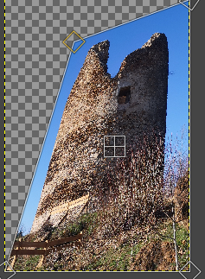
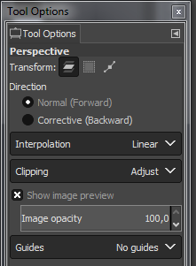
Preokretanje slike
Odaberi alatku Tools –Transform Tools- Perspective Tool (SHIFT+P)
Pritisni levi klik miša na sliku da promeiš perspektivu slike

Slide 29
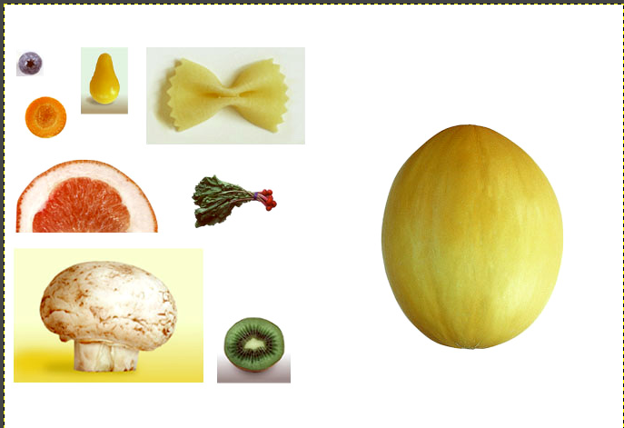
Вежба 1.
Pomocu komande File –Open pokreni sliku Selekcije1.jpg
Pomoću alatki za selekciju probaj da izabereš odredjene delove slike
Koje alatke su bolje za
Borovnicu
Šargarepu
Kivi
Pomorandžu
Mašnicu....

